Slide 1
Presentación educativa para pacientes
Este módulo educativo es propiedad de CAP Foundation. El material de la presente se entrega para motivos educacionales sin fines de lucro en su integridad. El permiso para reproducir este trabajo, en parte o en su totalidad, para cualquier propósito que no sea dentro del programa de See, Test & Treat deberá ser autorizado por escrito por CAP Foundation.
Última actualización 29/12/16

Slide 2
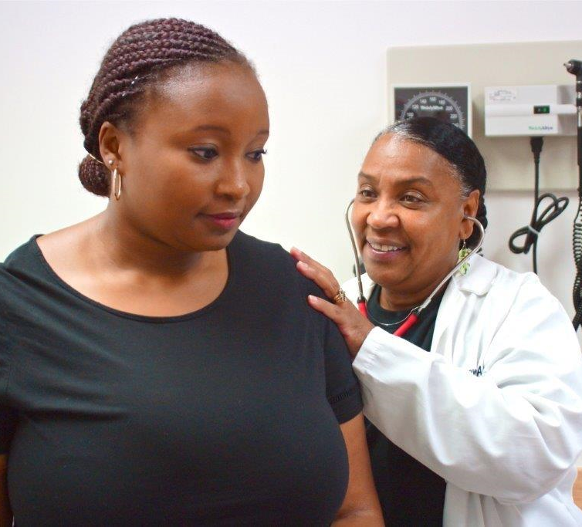
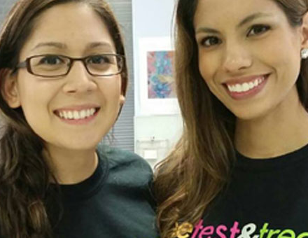
Bienvenidos
Estar aquí hoy es un paso importante para mantenerse sana, tanto para usted como para sus seres queridos. Esperamos con ansias hablar y aprender con usted.
¡Empecemos!
Notes:
Al final del día, usted podrá...
Debatir sobre lo que es el cáncer de mama.
Describir los roles de sus Médicos y Enfermeras a la hora de ayudarla a mantenerse sana.
Identificar los signos de alarma del cáncer de mama.
Describir las conductas y opciones de un estilo de vida saludable para promover la salud de las mamas, que incluyen el examen y la detección temprana mediante mamogramas y consultas ginecológicas.
Contarles que la Guía de actividades para pacientes de See, Test & Treat proporciona historias e información para aprender sobre la salud de las mamas. También las ayudará a compartir lo que aprenden con las demás personas.

Slide 3
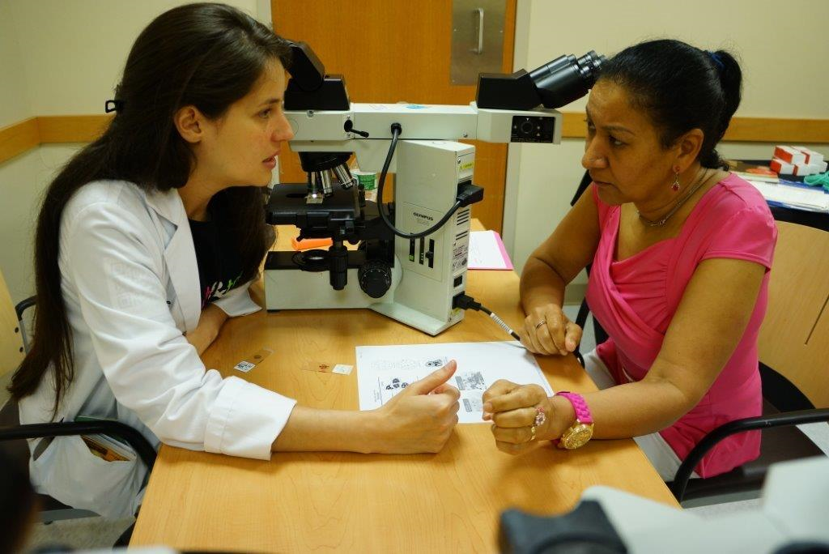
Aprender sobre su salud
Durante la sesión educativa de hoy, aprenderá sobre su salud a través del diálogo, escuchar, y probar nuevas cosas.
¿Cuáles son los temas sobre los que está más interesada hoy?

Slide 4
Estilos de vida saludables

Slide 5
Un estilo de vida saludable significa...
Hablar sobre
antecedentes médicos familiares
Ejercicio diario
Evitar el alcohol
Exámenes de salud y exámenes ginecológicos regulares
Mantener un peso saludable
Elegir alimentos sanos
No fumar

Slide 6
Barreras comunes para un estilo de vida saludable
Hablar sobre ello: ¿Algunas de estas cosas le impide llevar un estilo de vida saludable?
Idioma: no entiendo las palabras que se emplean durante las visitas
Barreras culturales: siento que los médicos no entienden mi cultura
Cuidado de los niños: los niños se aburren o no son bienvenidos en las consultas médicas
Costos: no puedo sustentar el seguro médico o los servicios recomendados
Sistema de salud: confusión sobre los sistemas de salud disponibles
Acceso a alimentos saludables: los alimentos saludables son caros o lleva tiempo prepararlos
Seguridad: no hay ningún lugar seguro para caminar o no hay acceso seguro a las áreas de ejercicio
Vergüenza: miedo a ser examinada o diagnosticada con una
enfermedad
Planificación de las citas: fáciles de olvidar, necesito recordatorios de la atención a la salud
Conocimientos sobre la salud: la prevención de la enfermedad no parece posible, esperaré a que se presente un problema
Soy la cabeza y sustento de mi familia: ¡estoy demasiado ocupada para hacer todo!
Transporte: es muy difícil ir a las citas médicas
¿Otras barreras?
¿Qué otras cosas le impiden obtener atención médica y mantener hábitos saludables?

Slide 7
Lo que debe saber sobre su cáncer
El cáncer es un crecimiento anormal de células en el cuerpo.
El cáncer es la segunda causa principal de muerte de mujeres estadounidenses.
El cuerpo de las mujeres cambia constantemente, y prestar atención a los cambios es unas de las claves para la buena salud.
Hay 5 indicadores de cáncer que debe estar alerta:
Cambios de las mamas
Hinchazón prolongada que no mejora con el tiempo
Sangrado inusual
Sangre en orina o heces
Pérdida excesiva de peso sin intención
¡La detección puede hacer toda la diferencia!
Si no está segura de algo o simplemente no se siente bien, no espere contactarse con un Médico.
Fuente de los cinco indicadores: http://www.ahchealthenews.com/2016/10/04/cancer-pay-attention-5-signs/
Glosario de detección de cáncer
Prueba de diagnóstico: Una prueba que se realiza en busca de posibles signos de enfermedad.
Biopsia: Un procedimiento quirúrgico menor en el que se extrae una pequeña pieza de tejido que luego es analizada en un laboratorio.
Benigna: Sin cáncer.
Maligna: Células o tumores que invaden el tejido y se diseminan a otras partes del cuerpo.

Slide 8
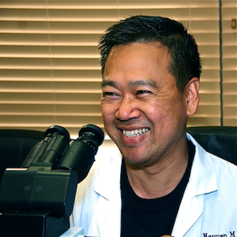
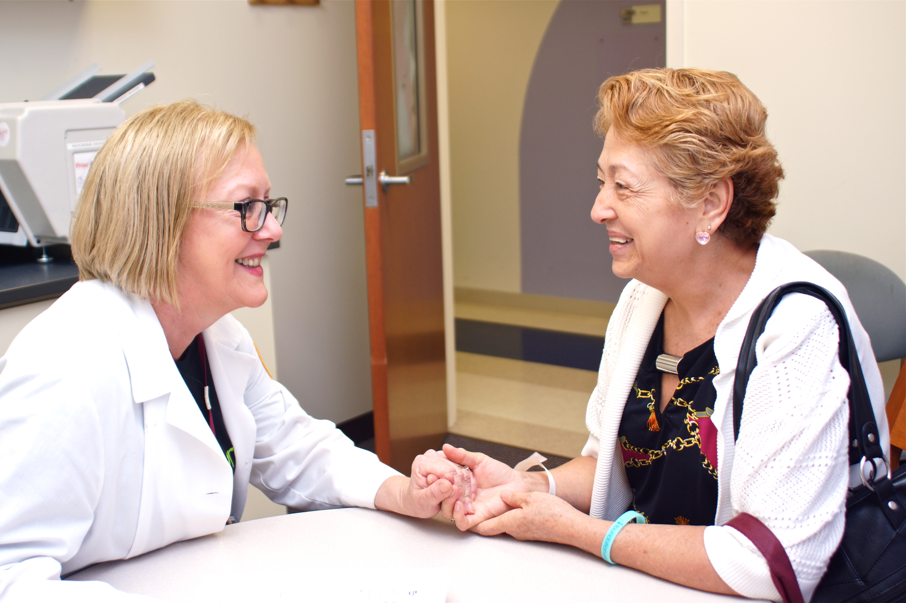
Los roles de su Equipo de See, Test & Treat
Usted recibirá el apoyo de un equipo de profesionales de la atención a la salud.
¿Qué es la Medicina familiar?
¿Qué es un Patólogo?
¿Qué es un Radiólogo?
¿Qué es un Obstetra y Ginecólogo?
Los médicos y enfermeras en todos estos roles, y más, trabajan en conjunto.
Notes:
¿Qué es la Medicina familiar?
Los Médicos de la Medicina familiar ofrecen atención a las personas de todas las edades. En una clínica de medicina familiar, podrá encontrarse con un Médico de atención primaria, una Practicante de enfermería o un Ayudante médico.
¿Qué es un Patólogo?
Los Patólogos son Médicos que diagnostican la enfermedad observando las muestras de sangre y tejido. Los Patólogos se comunican con sus otros Médicos para decidir la mejor manera para que usted goce de salud.
¿Qué es un Radiólogo?
Los Radiólogos son Médicos que diagnostican la enfermedad usando mamogramas y rayos X y otras técnicas de imágenes. Los Radiólogos se comunican con sus otros Médicos para decidir la mejor manera para que usted goce de salud.
¿Qué es un Obstetra y Ginecólogo?
Los Obstetras y Ginecólogos (Ob/Gin) son Médicos que ofrecen atención específicamente a las mujeres. Son expertos en embarazos y nacimientos.

Slide 9
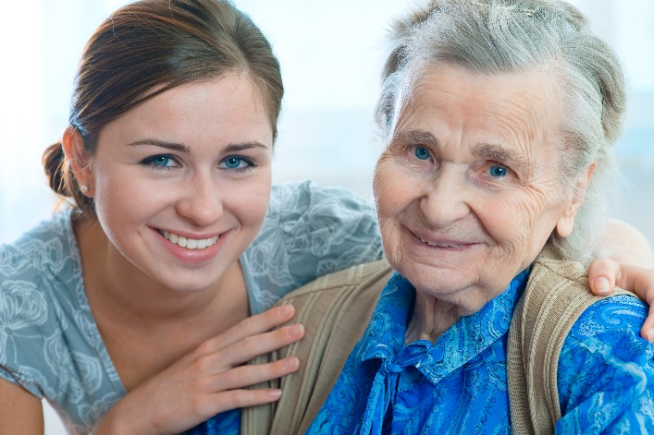
¡Dé un consejo sobre un estilo de vida saludable a Elena y Jessica!
Si podría darle consejos a Elena y su nieta, Jessica, le diría que para mantenerse saludable deben:
(coloque un círculo en todas las siguientes conductas saludables)
Ejercicio diario
Evitar el alcohol
Mantener un peso saludable
Hablar sobre
antecedentes médicos familiares
Exámenes de salud y exámenes ginecológicos regulares
Elegir alimentos sanos
No fumar

Slide 10
Salud del cuello uterino

Slide 11
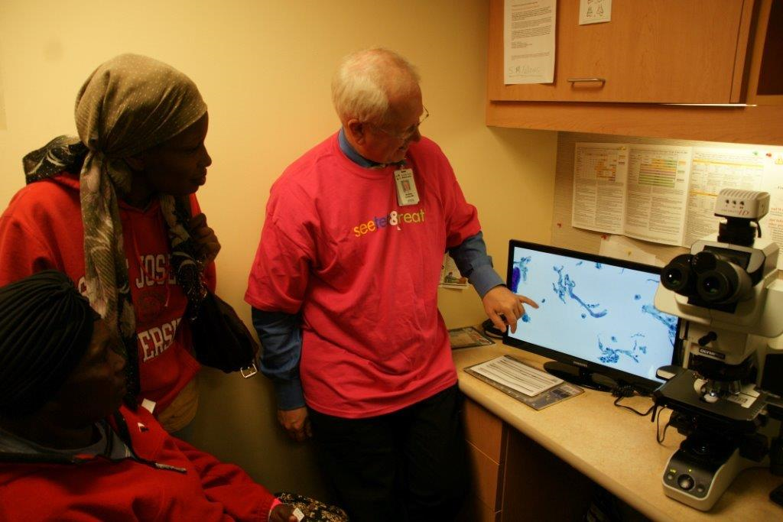
¿Qué es el cáncer de cuello uterino?
Tambien conocido como “Cancer de la matriz”
El cáncer de cuello uterino comienza cuando las células en él crecen sin control.
Estas células a menudo pueden ser detectadas gracias a los exámenes de Pap.
Notes:
Benigna: Sin cáncer.
Biopsia: Un procedimiento quirúrgico menor en el que se extrae una pequeña pieza de tejido que luego es analizada en un laboratorio.
Maligna: Células o tumores que invaden el tejido y se diseminan a otras partes del cuerpo.
Prueba de diagnóstico: Una prueba que se realiza en busca de posibles signos de enfermedad.

Slide 12
Signos del Cáncer de cuello uterino
Nota: ¡Las mujeres con cánceres de cuello uterino tempranos y pre-cánceres de cuello uterino generalmente no tienen síntomas!
Es por ello que los exámenes programados con regularidad son esenciales. Asegúrese de realizarse un examen ginecológico una vez al año.
Recuerde: el cáncer de cuello uterino comienza cuando las células en él crecen sin control.
Los síntomas, a menudo, no comienzan hasta que el cáncer crece en un tejido próximo.
Cuando sucede esto, los síntomas comunes son:
Sangrado anormal
Dolor pélvico no relacionado con su ciclo menstrual
Flujo fuerte o inusual, que puede ser acuoso, denso o, posiblemente, con mal olor
Aumento de la frecuencia urinaria
Dolor durante la micción o dificultad al orinar
Si usted ha tenido cualquiera de estos síntomas, consulte a un profesional de la salud de inmediato.
Dolor o dificultar al orinar o dolor durante el acto sexual.
Sangrado anormal o flujo inusual
de la vagina

Slide 13
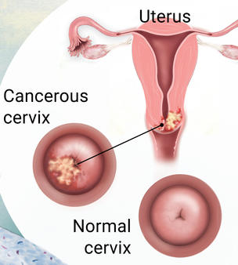
Tipos de cáncer de cuello uterino
El tipo más común de cáncer de cuello uterino es el carcinoma de células escamosas.
Las células escamosas son células delgadas y planas cuyo aspecto es similar a las escamas de los peces, y se encuentran en el tejido que forman la superficie de la piel.
Las células escamosas justo a la entrada del cuello uterino, en la capa más externa de la piel, son más susceptibles a ser infectadas por el virus del papiloma humano (VPH).
Es por ello que le realizamos el examen de Pap y analizaremos los resultados del examen con usted.
Útero
Cuello de útero canceroso
Cuello de útero normal
Fuente de la imagen: https://www.cancer.gov/types/cervical/understanding-cervical-changes

Slide 14
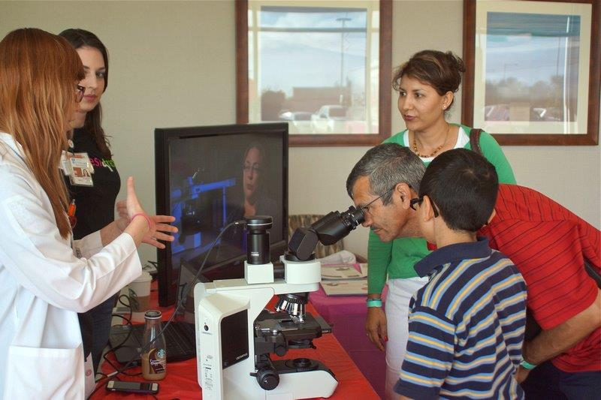
¿Sabía?
La vergüenza es la primera causa de no realizarse un examen de cáncer de cuello uterino.
Si bien las mujeres pueden sentir que algo está mal, es posible que no busquen ayuda a causa del temor.
Los hombres juegan un rol muy importante en la salud del cuello uterino. Muchas mujeres necesitan el aliento para realizarse sus exámenes de rutina.
La mayoría de los casos de cáncer de cuello uterino son causados por la infección por VPH, un virus de transmisión sexual que ingresa a las células del cuello uterino y hace que cambien.
Se pueden prevenir más de 3.500 muertes de cáncer de cuello uterino por año.
En la mayoría de los casos, ¡los problemas pueden prevenirse a través de la detección y el tratamiento tempranos antes de que se desarrolle el cáncer!

Slide 15
¿Qué puede reducir el riesgo de cáncer de cuello uterino?
Si tiene más de 30 años, realícese un examen de VPH: El factor de riesgo más importante para el cáncer de cuello uterino es la infección por VPH. ¡Conozca su estado!
Deje de fumar: Las mujeres que fuman tienen el doble de riesgo de desarrollar cáncer de cuello uterino que las no fumadoras.
Mantener un peso saludable: Las mujeres con sobrepeso tienen más probabilidades de desarrollar una forma de cáncer de cuello uterino.
Hable sobre sus antecedentes familiares: Puede estar en alto riesgo de desarrollar cáncer de cuello uterino si su madre o hermana desarrolló cáncer de cuello uterino o de ovarios (especialmente, a una edad temprana) o si varios miembros de su familia (incluidos los hombres) desarrollaron cáncer de cuello uterino, de ovarios o de próstata.
Lo que es más importante: ¡realícese un examen! ¡El examen de detección de cáncer de cuello uterino programado con regularidad sigue siendo la mejor y única forma de protegerse contra esta enfermedad! Si tiene alguna pregunta sobre estos exámenes, asegúrese de comentársela a su Médico.

Slide 16
Salud de las mamas

Slide 17
¿Qué es el cáncer de mama?
El cáncer de mama comienza cuando las células en ella crecen sin control.
Estas células a menudo pueden observarse en una mamografía o sentirse como un bulto o nódulo.
Un tumor es un crecimiento anormal de células en el cuerpo.

Slide 18
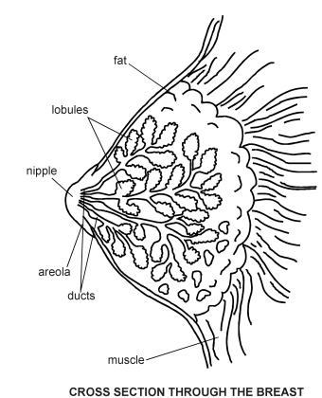
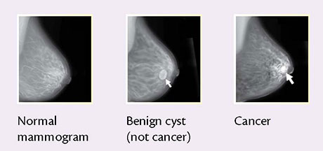
Términos clave y anatomía de la mama
Si no está segura de lo que significa una palabra, ¡por favor, asegúrese de preguntar!
grasa
lóbulos
pezón
Mamograma normal0
Quiste benigno (no es cáncer)
Cáncer
areola
conductos
Fuente de la imagen: National Cancer Institute (Instituto Nacional del Cáncer)
músculo
CORTE TRANSVERSAL DE LA MAMA
Fuente de la imagen: http://Patient.info/diagram/breast-diagram

Slide 19
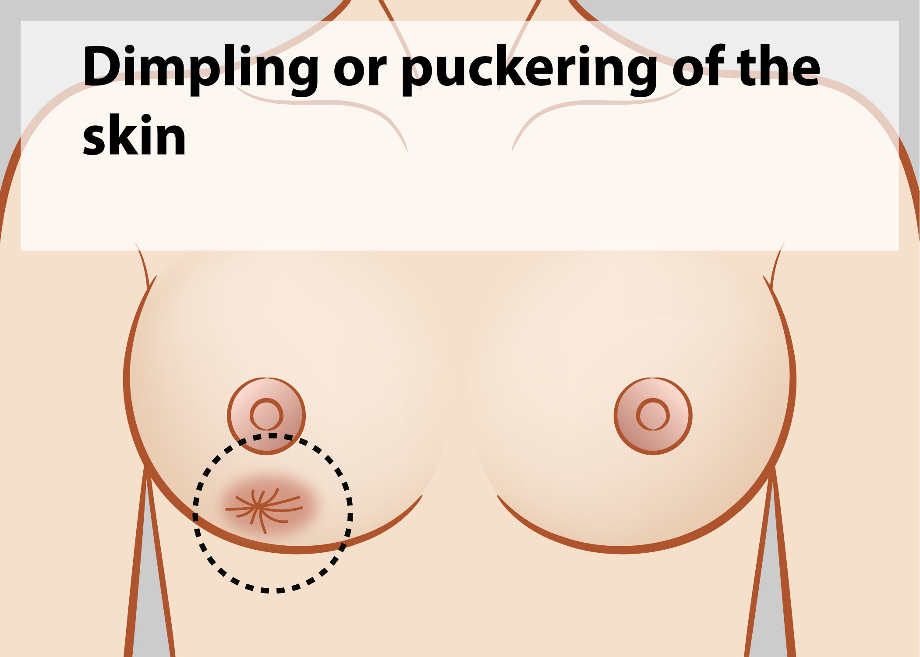
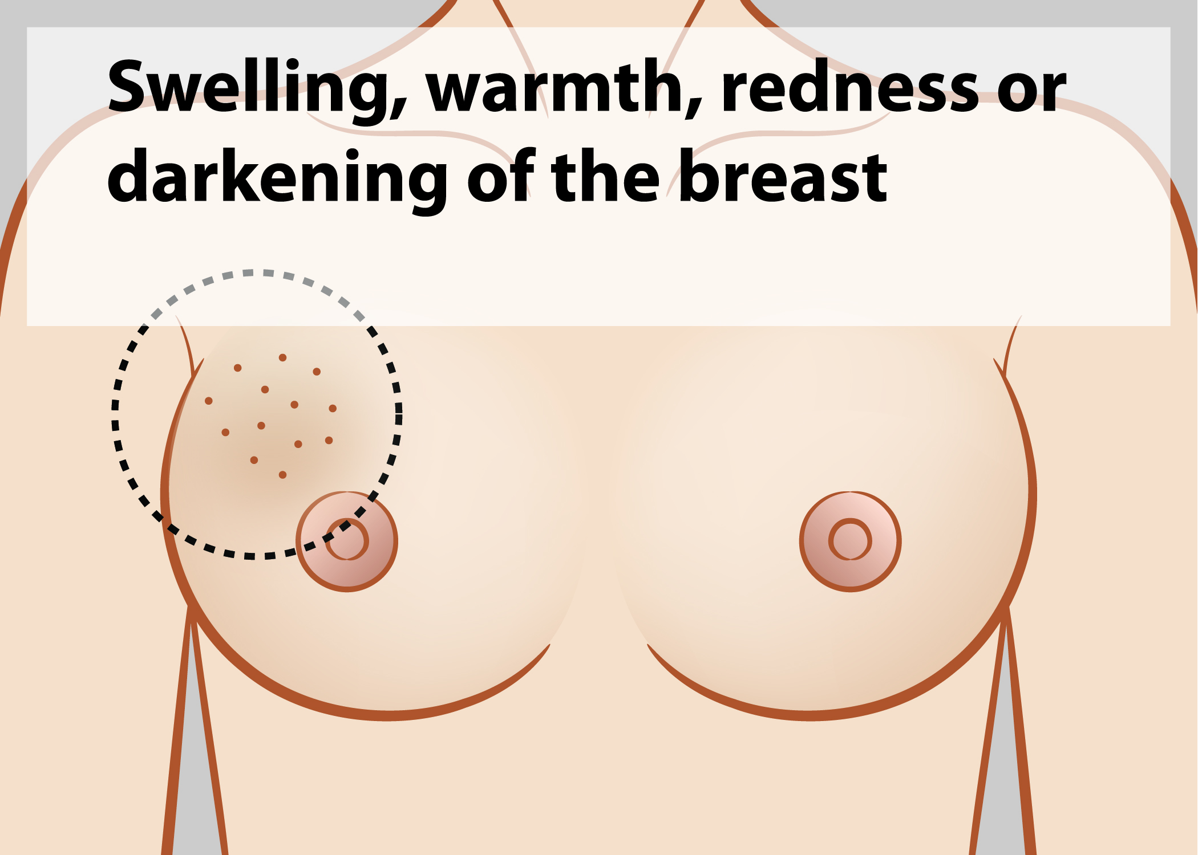
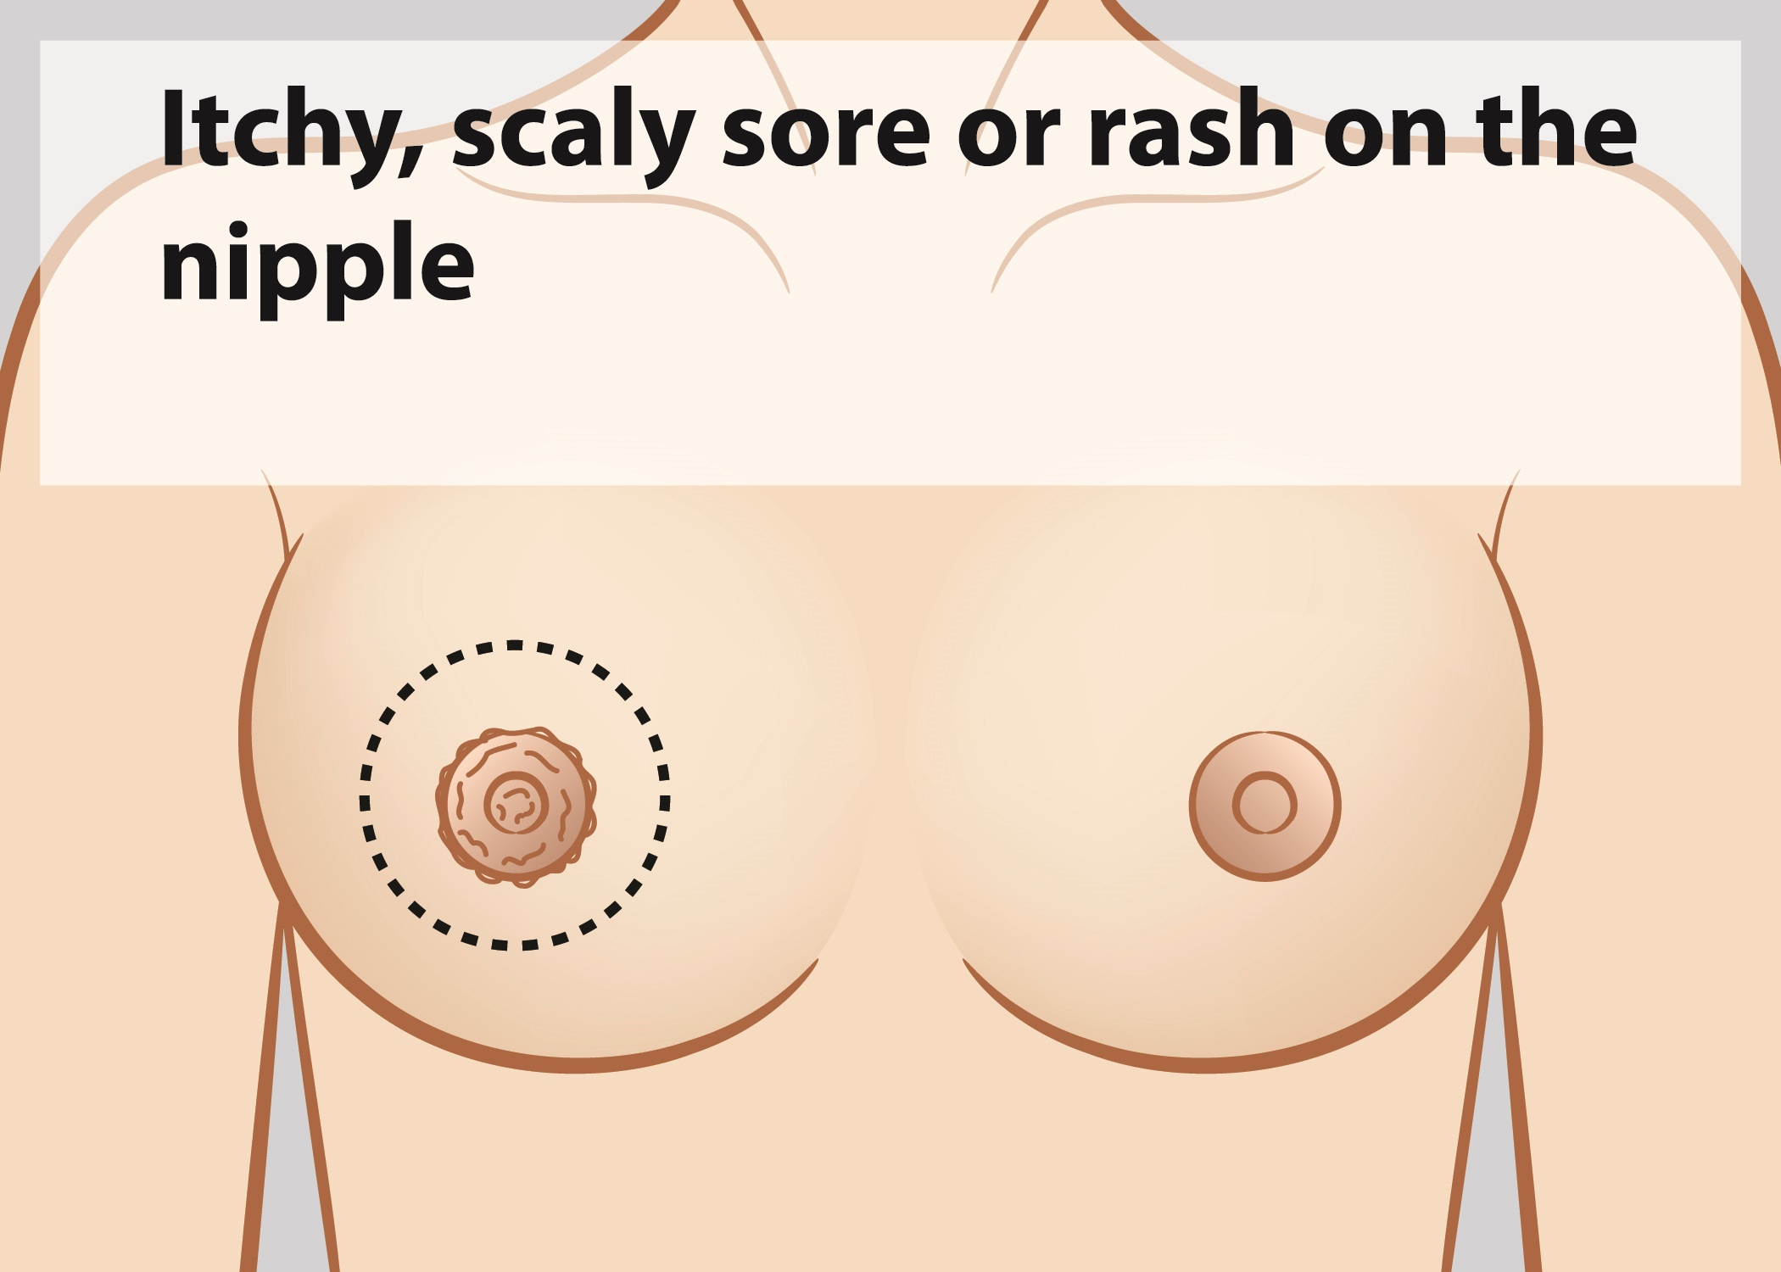
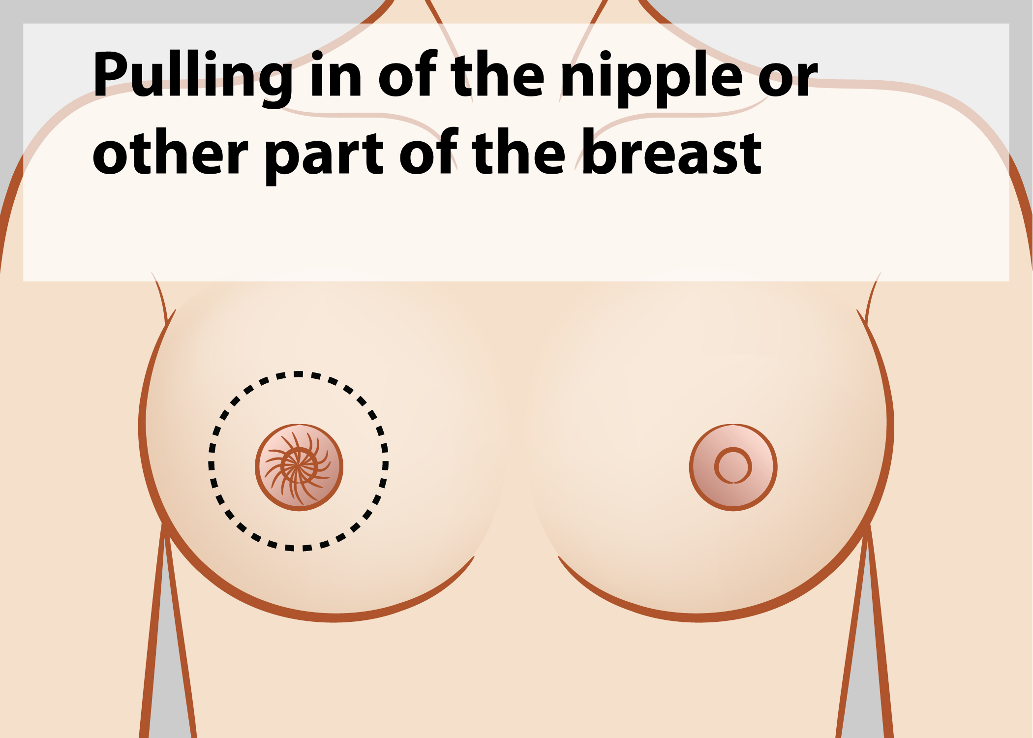
Signos de cáncer de mama
Los signos del cáncer de mama no son los mismos en todas las mujeres.
Es muy importante que sepa cómo se ven y se sienten sus mamas normalmente.
Si observa algún cambio, ¡consulte a su Médico!
Irritación de la piel o hoyuelos en la piel de la mama
Enrojecimiento, oscurecimiento o calor en la mama
Enrojecimiento, picazón, molestias o engrosamiento del pezón
Retracción del pezón o mama (hundido/a)

Slide 20
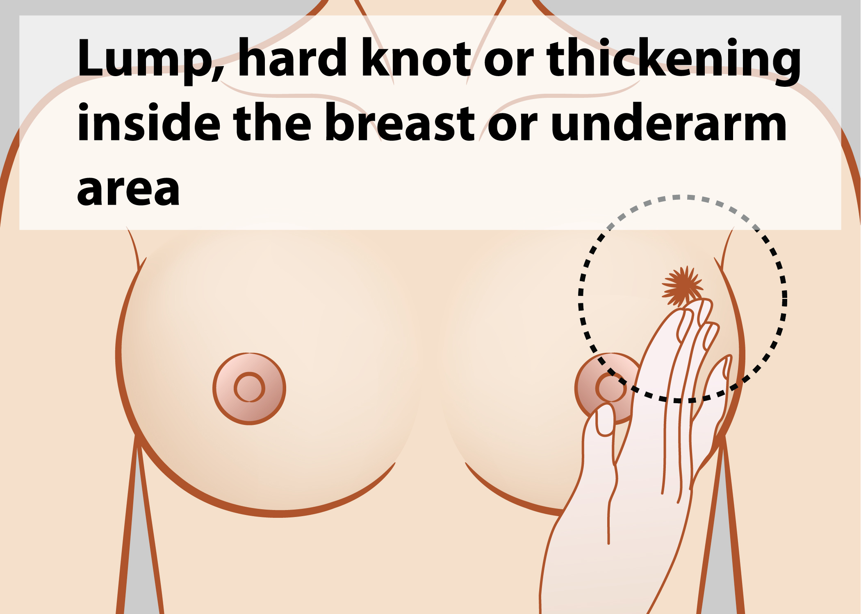
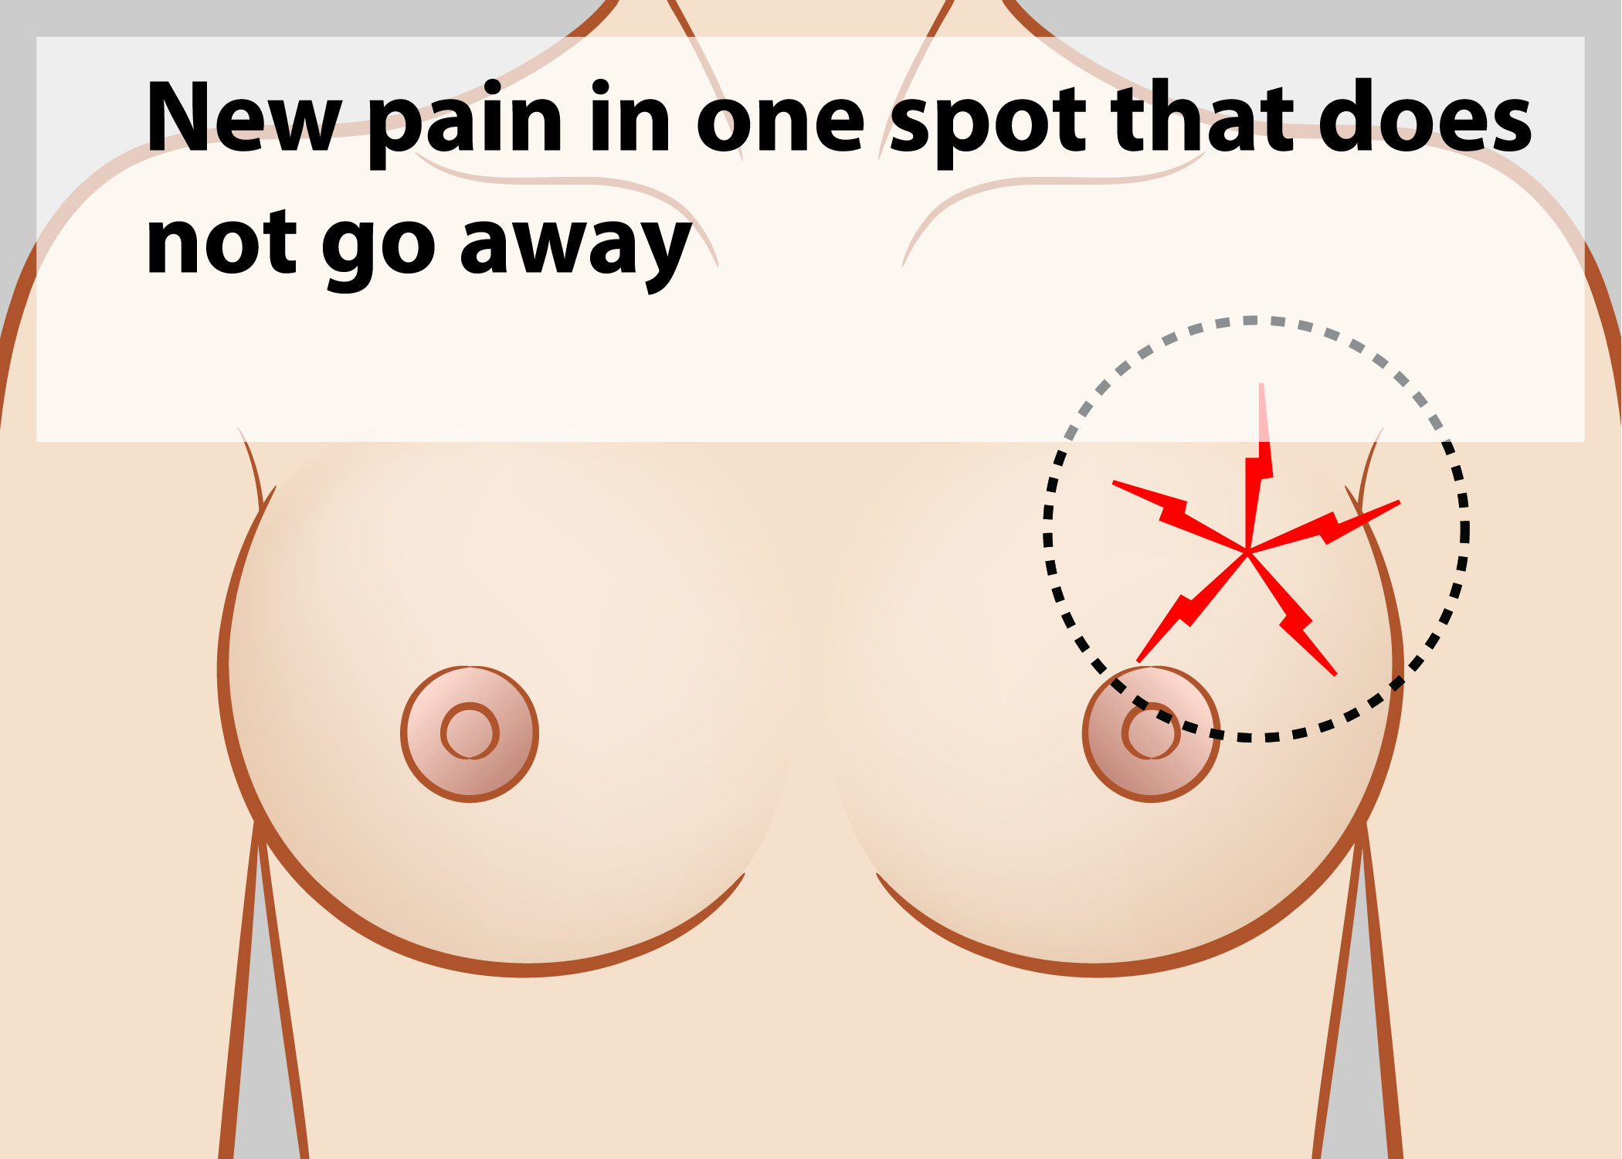
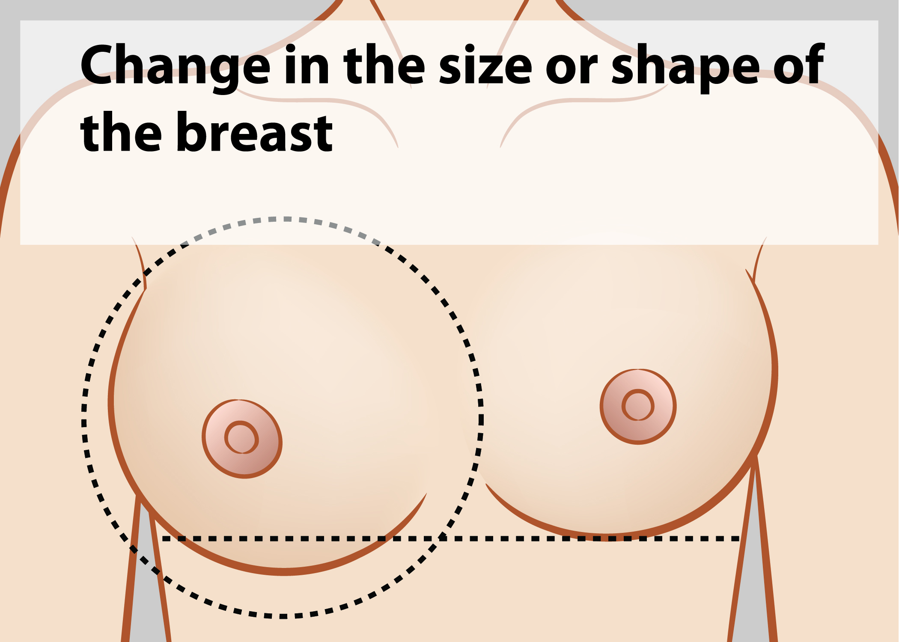
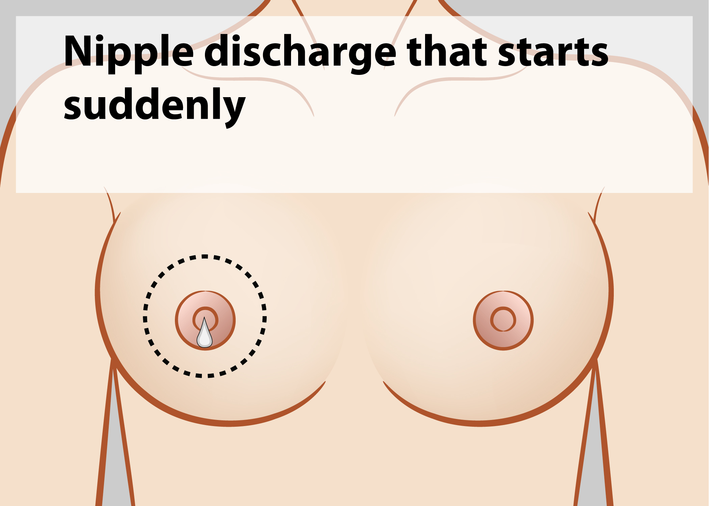
Más signos de cáncer de mama
Las probabilidades de supervivencia del cáncer de mama son muy buenas, en especial si se detecta en forma precoz.
Una vez más, es muy importante conocer cómo se ven y se sienten sus mamas y visitar a su Médico si nota algún cambio.
Un bulto en la mama o debajo de la axila
Dolor en la mama o en el pezón
Inflamación de toda la mama o parte de ella (aunque no sienta un bulto)
Secreción en el pezón
(que no es leche materna)
20
Notes:
Debate adicional: El carcinoma ductal in situ (CDIS) es la presencia de células anormales dentro de un conducto galactóforo (de la leche) del mama. El CDIS se considera la forma más precoz de cáncer de mama. El CDIS es un cáncer no invasivo, lo que significa que no se ha propagado fuera del conducto al tejido mamario circundante.

Slide 21
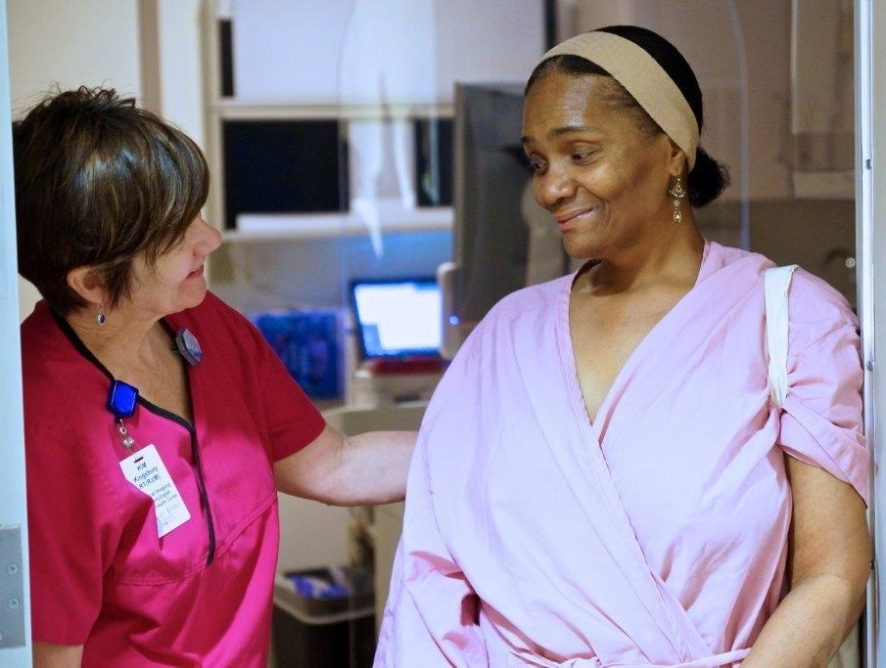
¿Qué puede reducir el riesgo de cáncer de mama?
Manténgase informada:
Hágase un mamograma
¡Continúe haciéndose exámenes!
Obtenga un seguro médico
Elija alimentos sanos
Mantenga un peso saludable
Esté físicamente activa
Evite consumir demasiado alcohol
Amamante, de ser posible
Evite hormonas postmenopáusicas
Notes:
Elija alimentos sanos: Una dieta rica en vegetales y proteínas magras, y baja en grasas y azúcar, promueve la salud y energía generales. Hay pruebas de que comer frutas y vegetales puede reducir levemente el riesgo de determinados cánceres de mama.
Mantener un peso saludable: Tener sobrepeso puede aumentar el riesgo de muchos cánceres diferentes, que incluye el cáncer de mama.
Esté físicamente activa: Las mujeres que están físicamente activas durante al menos 30 minutos por día tienen un menor riesgo de cáncer de mama.
Evite consumir demasiado alcohol: Sólo beba alcohol si lo hace moderadamente, lo que significa no más de un trago por día para las mujeres.
Amamante, de ser posible: Amamantar disminuye el riesgo de cáncer de mama. ¡También ofrece muchos beneficios saludables para bebé!
Evite hormonas postmenopáusicas: Si las mujeres toman hormonas postmenopáusicas, deberían hacerlo durante el tiempo más corto posible. Hable sobre los riesgos y beneficios de las hormonas postmenopáusicas con su Médico.
Manténgase informada:
Conozca sus antecedentes familiares: Puede estar en alto riesgo de desarrollar cáncer de mama si su madre o hermana desarrolló cáncer de mama o de ovarios (especialmente, a una edad temprana) o si varios miembros de su familia (incluidos los hombres) desarrollaron cáncer de mama, de ovarios o de próstata.
Continúe haciéndose exámenes: ¡El examen de detección de cáncer de mama programado con regularidad sigue siendo la mejor y única forma de protegerse contra esta enfermedad! ¡Los exámenes pueden ayudar a encontrar el cáncer de manera temprana, cuando es más tratable!

Slide 22
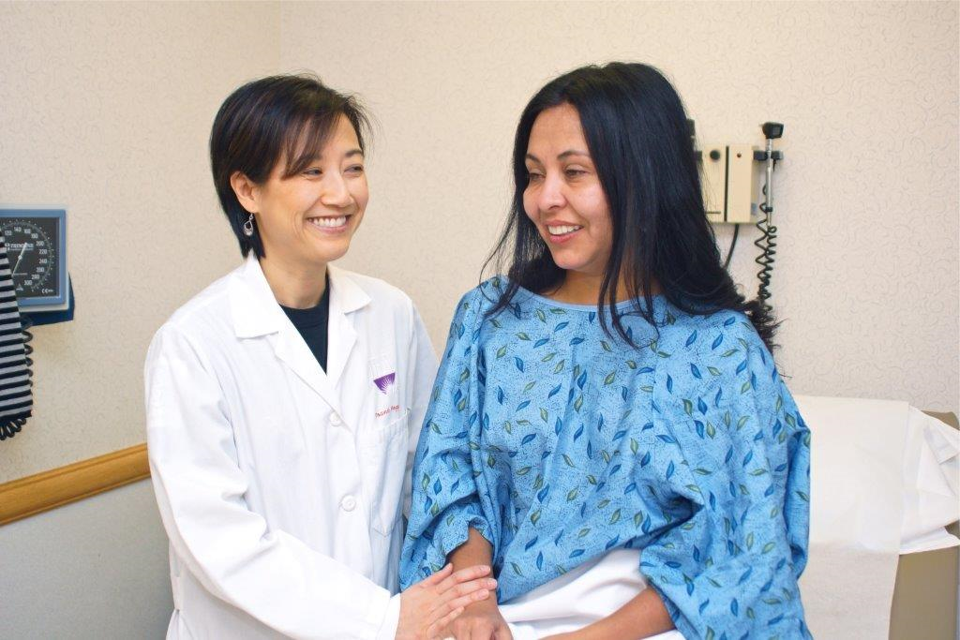
¿Sabía?
El cáncer puede presentarse a cualquier edad.
Los hombres pueden contraer cáncer de mama.
1 de cada 8 mujeres tiene la probabilidad de desarrollar cáncer de mama.
Las mujeres blancas son más propensas a contraer cáncer de mama.
Las afroamericanas e hispánicas son más propensas a morir de cáncer de mama.
Las mujeres entre 29 y 39 años deberían realizarse un examen de mama cada 1 a 3 años.
Las mujeres de 40 años y más deberían realizarse una mamografía cada año.

Slide 23
¡Ayude a Lía a hablar con sus amigas!
Ella es Lía y sus dos mejores amigas.
Todas tienen más de 40 años.
¡Lía quiere darle a sus amigas consejos sobre cómo mantenerse saludable!
Lo mejor que puede decirle sobre la salud de las mamas es:
Realizarse un mamograma anual, hacerse un autochequeo mensual, y hablar con el Médico si notan cambios en las mamas.
Dado que nunca tuvieron un problema, ¡dígales que no se preocupen!

Slide 24
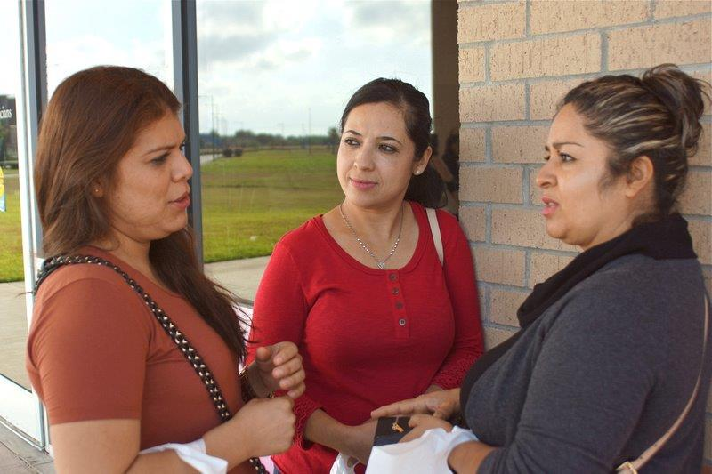
¡Ayude a sus amigas a hablar sobre el VPH!
Ella es Valeria y sus mejores amigas. Valeria se siente avergonzada de obtener un diagnóstico del VPH.
¡Las amigas de Valeria quieren que ella se mantenga saludable y se sienta acompañada!
Sus amigas deberían decirle...
(coloque un círculo en todo que sea verdad más abajo)
Muchas mujeres contraen el VPH y, probablemente, sigan su camino, ¡pero debe realizarse el examen para asegurarse!
Continuar realizándose exámenes pélvicos y de Pap y hablar con un Médico de inmediato si tiene flujo, sangrado o si siente dolor.

Slide 25
¿Tiene alguna pregunta sobre:
Qué es el cáncer?
Los roles de sus Médicos y Enfermeras a la hora de ayudarla a mantenerse sana?
Los signos de alarma del cáncer de cuello de útero y de mama?
Las conductas para promover la salud, que incluyen el examen y la exploración y detección temprana mediante examen de Pap, mamogramas y consultas ginecológicas?

Slide 26
Materiales opcionales de la presentación
Health Literacy Special Collection (Colección especial sobre conocimientos de salud) del National Institute for Literacy (Instituto Nacional para el Conocimiento): "What A Friend Can Do For You" (Lo que un amigo puede hacer por ti), fotonovela sobre los exámenes de mama y mamogramas. http://healthliteracy.worlded.org/heal/friends/index.html Fotonovela My Life Story with Cancer (Mi historia de vida con cáncer) http://healthliteracy.worlded.org/docs/Mary/introduction.html Breast Cancer As I Lived It (Cáncer de mama, tal cual lo viví) http://healthliteracy.worlded.org/docs/MScanlon2/index.htm National Cancer Institute (NCI) (Instituto Nacional de Cáncer) Cervical Cancer: Did you know? (Cáncer de cuello de útero: ¿Sabía?) https://www.youtube.com/watch?v=Cts3nGux91k&feature=youtu.be https://www.youtube.com/watch?v=UlmDRCUPPu4&feature=youtu.be https://www.youtube.com/watch?v=Du1dnKppn-s&list=UUiMg06DjcUk5FRiM3g5sqoQ Foundation for Women’s Cancer (Fundación para el Cáncer de Mujeres) What Every Woman Should Know (Lo que toda mujer debería saber): Cervical Cancer (English) (Cáncer de cuello de útero - Inglés) What Every Woman Should Know (Lo que toda mujer debería saber): Cáncer de cuello de útero - Español You Can Prevent Cervical Cancer (Usted puede prevenir el cáncer de cuello uterino) What is the HPV Vaccine and Who Should Receive It? (¿Qué es la vacuna contra el VPH y quién debe aplicársela?) Cervical Cancer and Smoking (Cáncer de cuello uterino y fumar) HPV and Men (VPH y hombres) El libro de la American Cancer Society (Sociedad Estadounidense de Cáncer): http://www.cancer.org/healthy/toolsandcalculators/videos/index

Slide 27
Gráficos reutilizables
Por favor, asegúrese de reconocer el mérito de The Noun Project por toda reutilización de las imágenes de iconos en blanco y negro que se incluyen en esta presentación. Las imágenes adicionales son:
Este módulo educativo es propiedad de CAP Foundation. El material de la presente se entrega para motivos educacionales sin fines de lucro en su integridad. El permiso para reproducir este trabajo, en parte o en su totalidad, para cualquier propósito que no sea dentro del programa de See, Test & Treat deberá ser autorizado por escrito por CAP Foundation.
Agradecimientos
El material gráfico incluido en esta guía fue proporcionado por los artistas de The Noun Project: Marie Van den Broeck, Romzicom, Marco Fleseri, Alex Sheyn, Carla Dias, Gabor Fulop, Claire Jones, Lemon Liu, Martin Vanco, lastspark, Wilson Joseph, Karolina Brantas, Delwar Hassain, Clockwise, Melissa Schmitt y Yazmin Alanis. Acceso: diciembre de 2016
Fuentes de las imágenes: Winslow, Teresa. https://www.cancer.gov/types/cervical/understanding-cervical-changes. Actualizado en 2009. Acceso: diciembre de 2016; https://www.cdc.gov/cancer/hpv/pdf/HPV_Testing_2012_English.pdf. Acceso: diciembre de 2016; http://Patient.info/diagram/breast-diagram. Acceso: diciembre de 2016
Fotografía: Jill Barrett Photography

Slide 28
Puede utilizar esta plantilla para agregar sus propias historias

